Slide 1
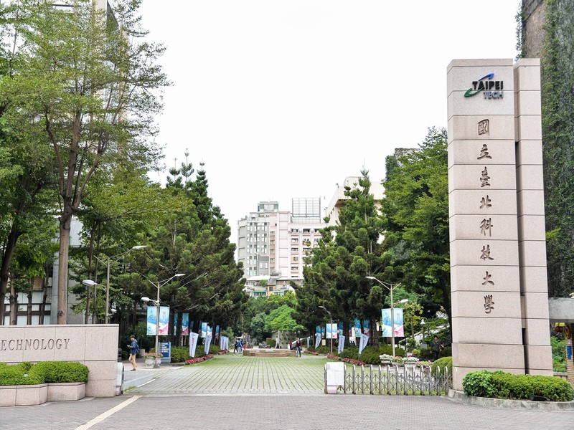
北科 Tour Guide
102820007 郭建陞
102820015 李嘉晟

Slide 2
設計理念
北科雖小，五臟俱全。
我們想藉由這個網站來讓剛來北科的人們能夠快速了解這個學校，或是讓已經在這個學校人們能夠更加深入這個地方。

Slide 3
技術要求
使用語言：HTML、CSS、JQUERY
使用工具：GIT、SourceTree、PhotoShop

Slide 4
網站地圖
北科 Tour Guide
漫遊校園
周遭景點
關於我們
常見問題
聯絡我們

Slide 5
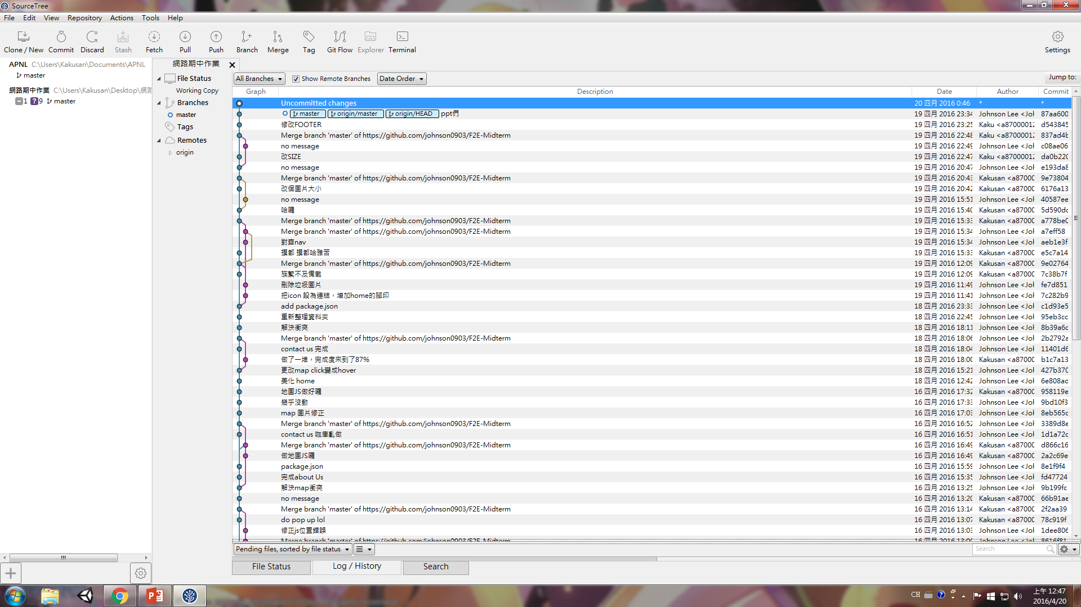
合作無間的證明

Slide 6
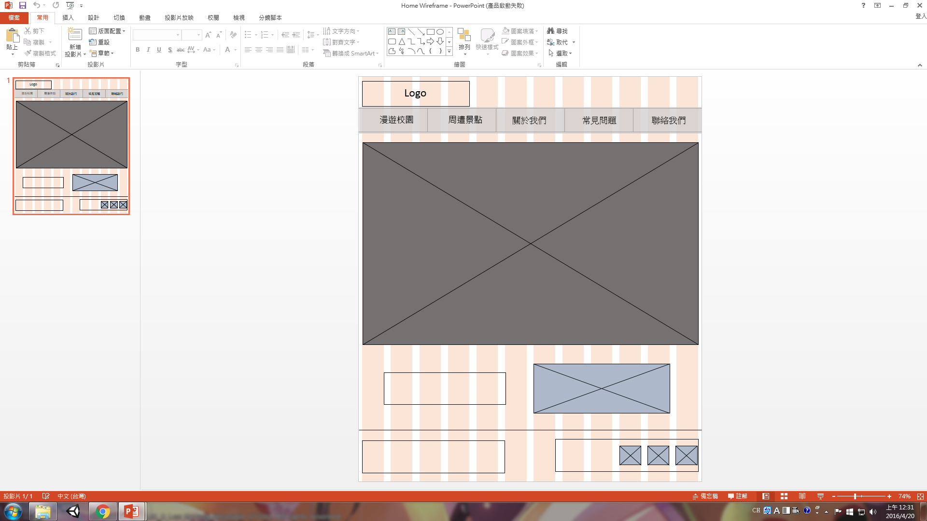
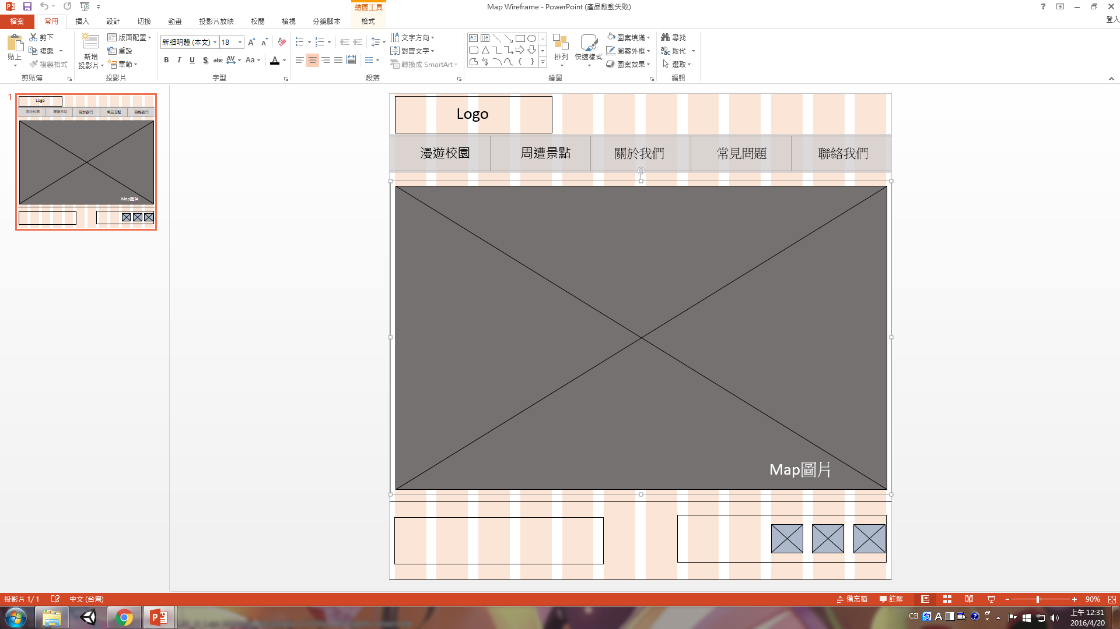
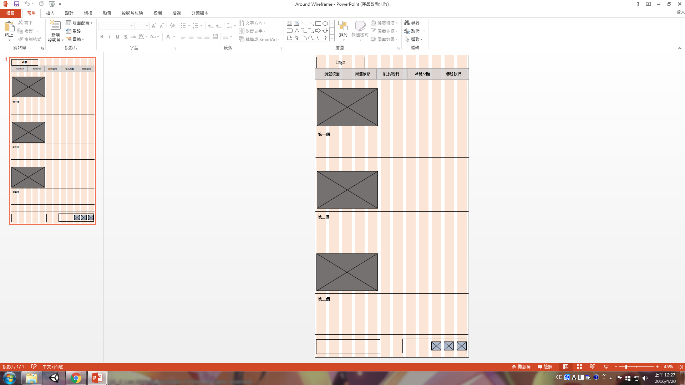
WireFrame

Slide 7
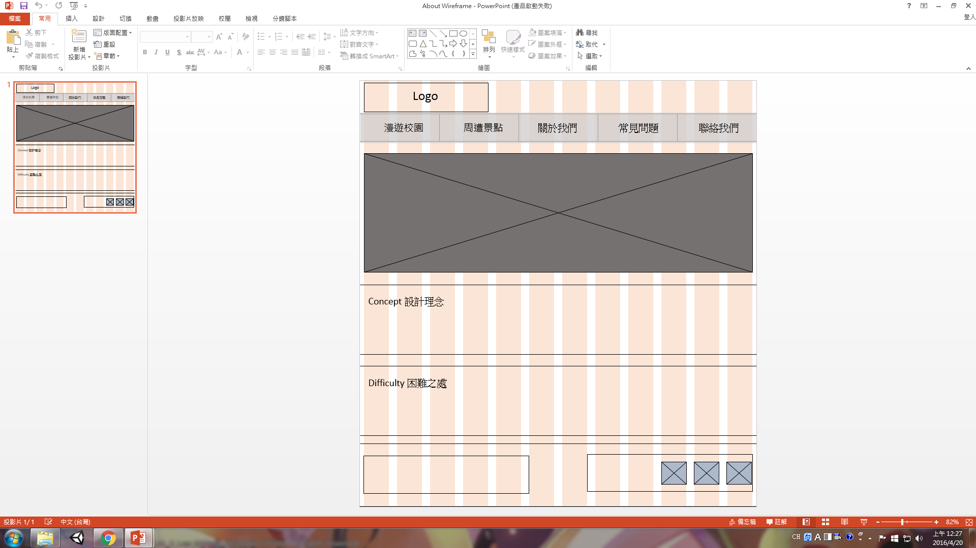
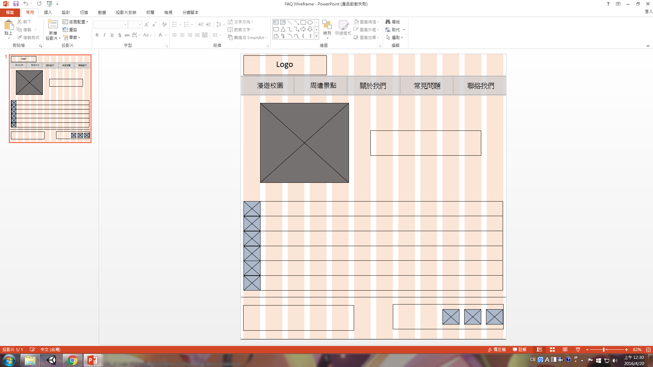
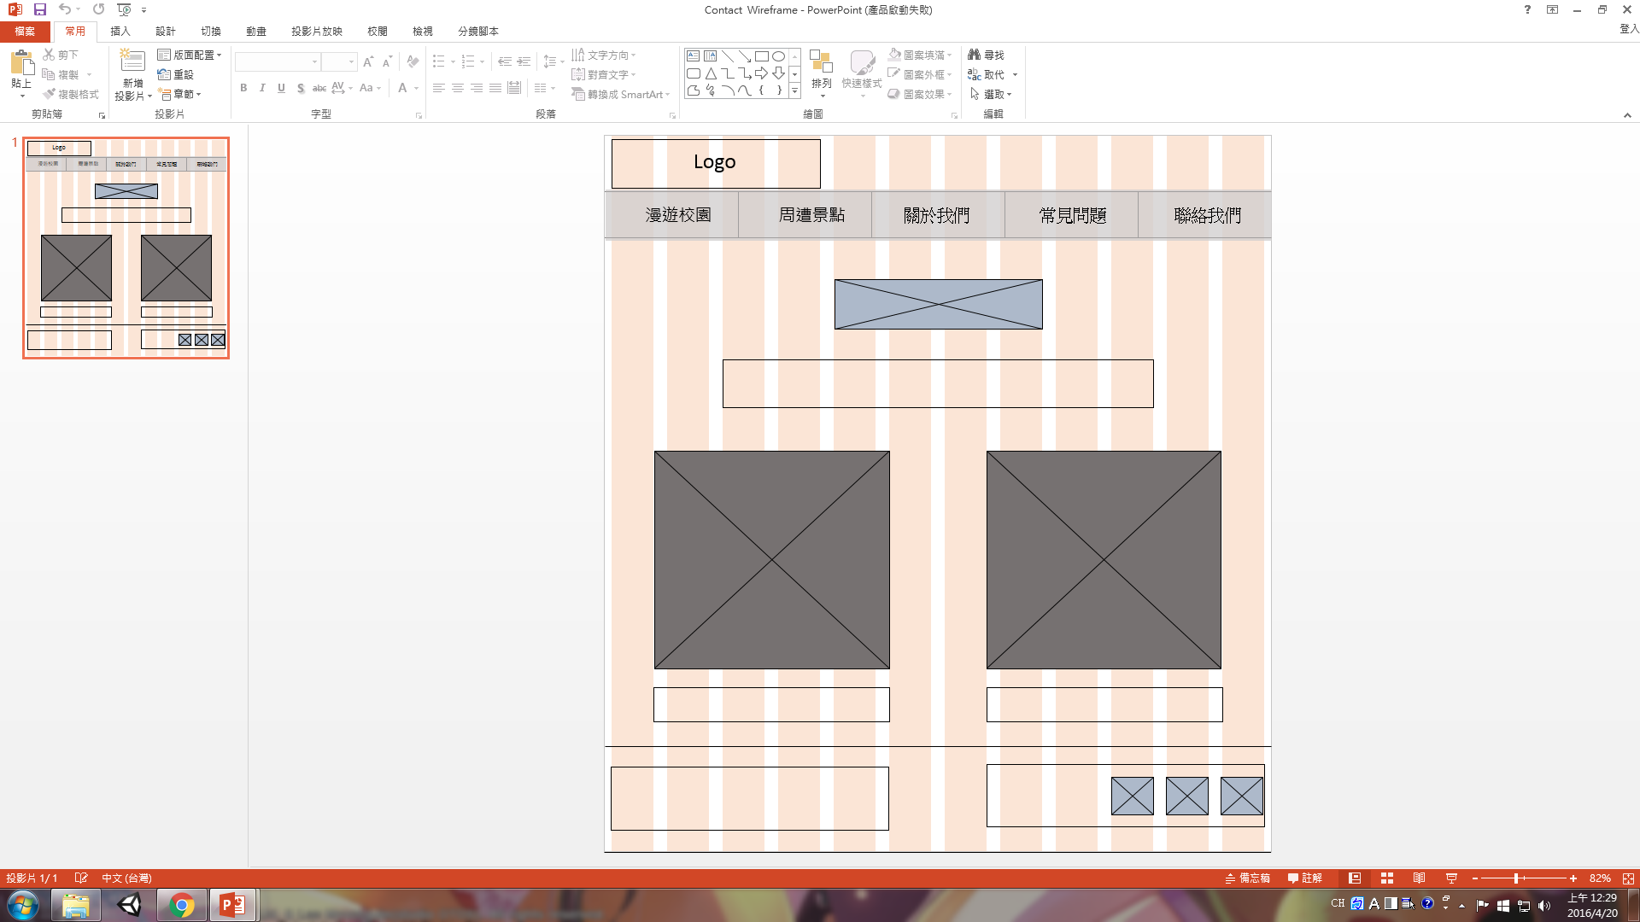
WireFrame

Slide 8
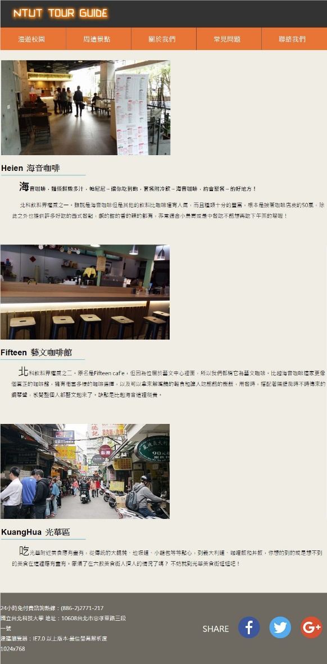
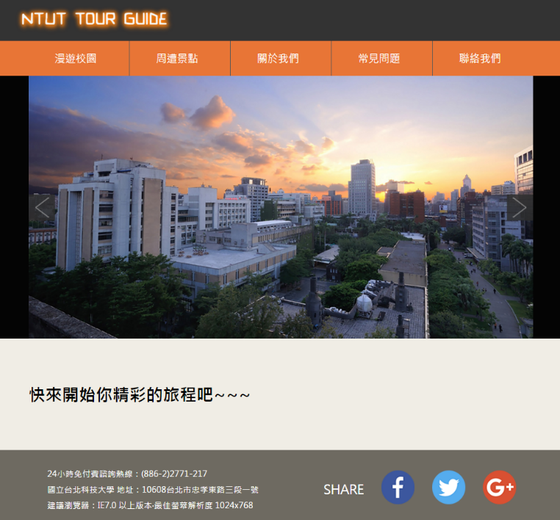
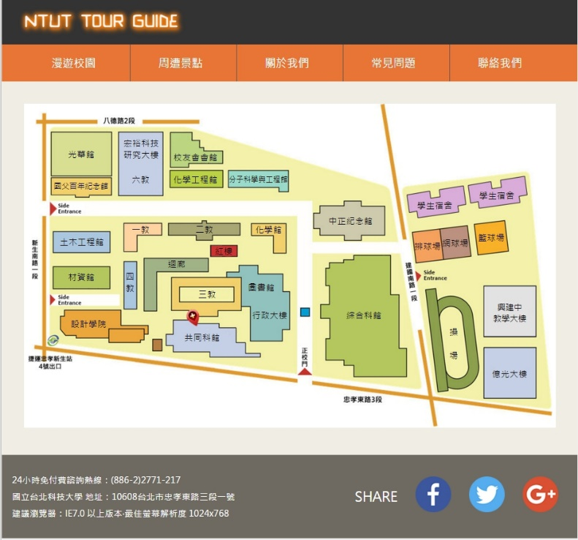
視覺圖

Slide 9
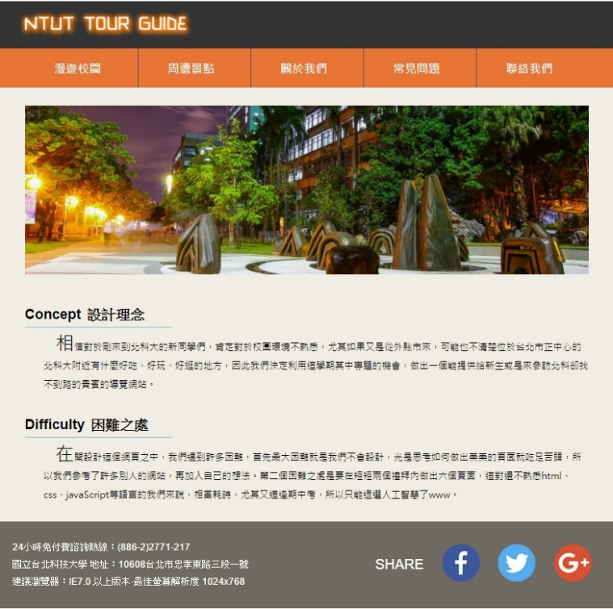
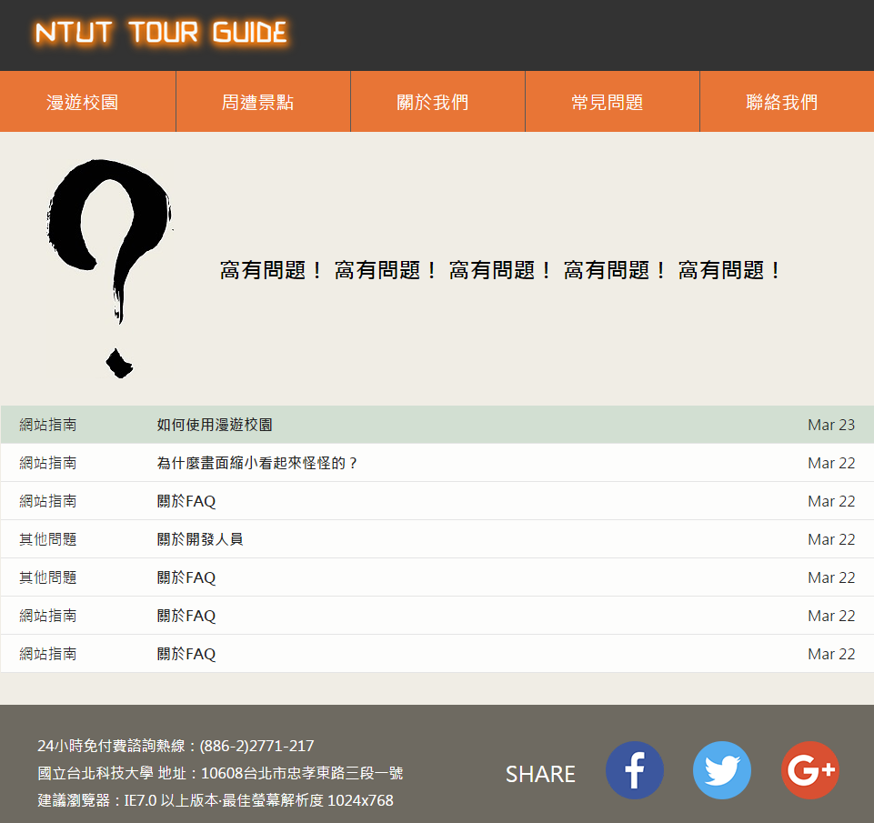
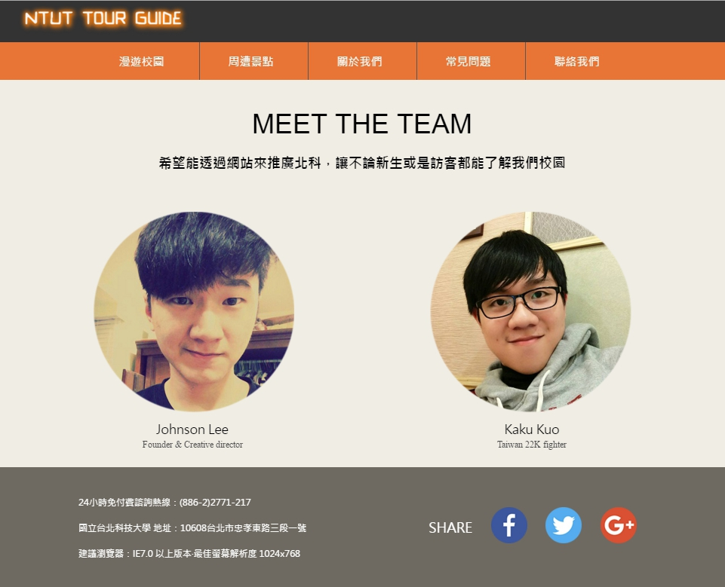
視覺圖

Slide 10
設計導覽
主要頁面採用了深灰和橘色的搭配，給人一種沉穩低調的感覺，而背景則是選擇米色為底，使得網頁看起來乾淨、整潔又不至於太過刺眼。

